Slide 1
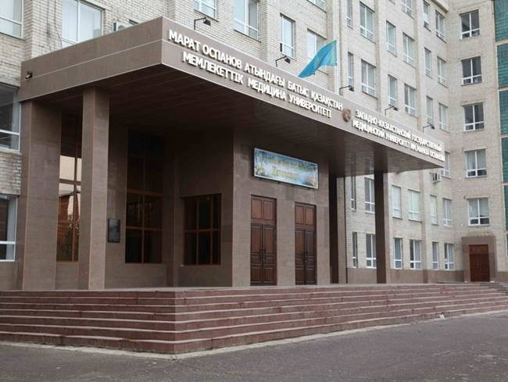
Роль социальной ответственности личности в системе социально-психологической поддержки населения
Психология кафедрасының
аға оқытушысы, п.ғ.м.
Г.С.Жұмалиева
Актобе, 2023

Slide 2

Патриотизм, ұлттық бірегейлік, әлеуметтік жауапкершілік, бастамашылдық, төзімділік, тәртіптілік, бәсекеге қабілеттілік қазіргі заманғы азаматтың маңызды қасиеттері болып табылады, оларды тәрбиелеуде ең алдымен әлеуметтік институттар жауапты

Slide 3


Бұл бағытта ғылыми зерттеулер Ақтөбе қаласы «Марат Оспанов атындағы БҚМУ» КеАҚ «Психология» кафедрасында жүзеге асырылып келе жатырған ЖТН №АР09058126 «Батыс Қазақстанның жоғары оқу орындарында кәсіптік оқыту жағдайындағы студенттердің әлеуметтік жауапкершілігі» (ҚР БҒМ Ғылым комитетінің гранттық қаржыландыруы) ғылыми жобасы негізінде мақсатты түрде орындалып келеді.

Slide 4



Әлеуметтік жауапкершілікті қалыптастыруға ең қолайлы кезең – жасөспірімдік шақ. Жастық дамудың бұл кезеңінде индивид өзінің жеке жетілуін бекітуге және қоғамдағы өзінің тікелей тұлғалық статусын анықтауға ұмтылады. Бірақ университетте де олардың бойында заманауи тұлғаның қажетті маңызды қасиеттерін тәрбиелеуді жалғастыру әлі де кеш емес. Өйткені бұл жаста жастар өз мақсаттарын сенімді түрде белгілейді, оны жоспарлайды және жүзеге асырады, оның нәтижесі айналасындағы адамдарға тікелей әсер етеді. Сондықтан 17 және 22 жаста да еліміздің заманауи азаматында әлеуметтік жауапкершілікті қалыптастыру мен дамытудың қарқынды процесі жүріп жатыр деп айта аламыз.

Slide 5
Марат Оспанов атындағы БҚМУ студенттері арасында өткізілген кездейсоқ сауалнама олардың өміріндегі бұл құбылысты терең түсінетінін көрсетті.
Келесі: «Жаңа азаматтың, «жаңа қазақстандықтың» бейнесі қандай? Жаңа қазақстандықты сипаттаңыз?
Оның бойында қандай қасиеттер мен құзыреттер болуы керек? Деген сұрақтарға қызықты жауаптар алынды:

Slide 6

«Жаңа қазақстандық, ең алдымен, өзгерістерге, жаңаша ойлауға дайын адам. Қалыптасқан стереотиптерден алшақтап, өз пікірі бар және оны билік алдында қорғай алатын адам»;
«Жаңа қазақстандықтың бейнесі – ең алдымен моральдық талаптары жоғары құзыретті тұлға. Барлығына жауапты! Нәсілге, ұлтқа, жасқа, т.б. бөлмей, басқаларға құрметпен, түсіністікпен қарайды. Әркімнің уақытын бағалайды, өз халқының тарихы мен ерліктерін құрметтейді, өйткені ол олардың арқасында азат егеменді мемлекетте өмір сүріп жатыр!

Slide 7
«Санасы мен ісі тәуелсіз, сауатты, еркін ойлай алатын тұлға!»;
«Жастардың көкірегін басатын аға буынмен келіспеймін, өйткені жас ұрпақтың көзқарасы мен дүниетанымы кең болса ғана Қазақстан жаңа шыңдарды бағындыра алады»;
Өзіне сенімді, тәуелсіз, иманды, аға ұрпақты сыйлайтын, адамгершілігі мол, білімді, батыл, текті.
«Ақылды, парасатты, еңбекқор, адал адам!»;
«Сауатты, мейірімді, адал, қайырымды»;
«Өз еліне адал,жанашар,сенімді адам!».

Slide 8
Сонымен, айтылған пікірлерді қорытындылай келе, «Жаңа қазақстандық» өз елін шенеуніктер басқаратын мемлекет тұрғысынан емес, дәлірек айтсақ, туып-өскен жері ретінде сүюі керек екенін атап өткіміз келеді.
«Жаңа қазақстандық» Бостандық (қоғам мен адамның), Әділет (қоғамдық өмірдің барлық салаларында), Теңдік (өздерінің ажырамас құқықтарын жүзеге асыруда) сияқты мәңгілік құндылықтарға, асыра сілтеусіз сенуі керек.

Slide 9
Әртүрлі саланың көптеген ғалымдары – генетика, неврологтар, педагогтар – егер адам идеалды басшылыққа алмаса, ол ыдырап құлдырай бастайды, ал адамның интеллектуалдық, психикалық және физикалық саулығы адамның өзіне міндеттердің өте жоғары деңгейін қоя білуде өмірлік ұстанымына байланысты екенін айтады.

Slide 10

Соңғы жұмысында В.И. Паллот, жастар арасында жүргізілген социологиялық зерттеудің нәтижелері мысал ретінде келтіріліп, болашақ мамандықты таңдау жағдайын көрсетеді, бұл кезде жастар, ең алдымен, оның қызықтылығын, ал екінші орында - жоғары жалақыны атап өтеді.
Құзыреттердің болуы үшінші орынмен сәйкес келеді.
Бедел төртінші орында, өсу перспективалары, позициялар бесінші орында. Соңғы орында жастар үшін қоғам игілігі үшін еңбек ету тұр.

Slide 11
«Жаңа қазақстандық», біздің ойымызша, заманауи тұлға (жоғары білімі бар, компьютерлік сауаттылығы бар, коммуникативті дағдылары бар, әлеуметтік мобильділігі бар, ағылшын тілін білетін, үнемі өзгеріп отыратын жағдайға бейімделу қабілеті бар).
Азаматтық ұстанымы, жауапкершілігі айқын тұлға!

Slide 12
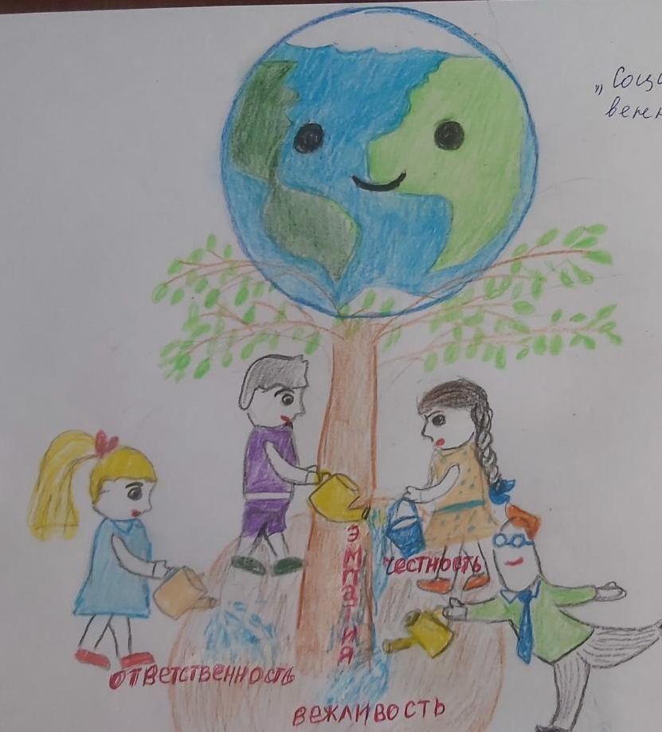

«Социальная активность молодежи: будущее начинается
с идеи!»

Slide 13
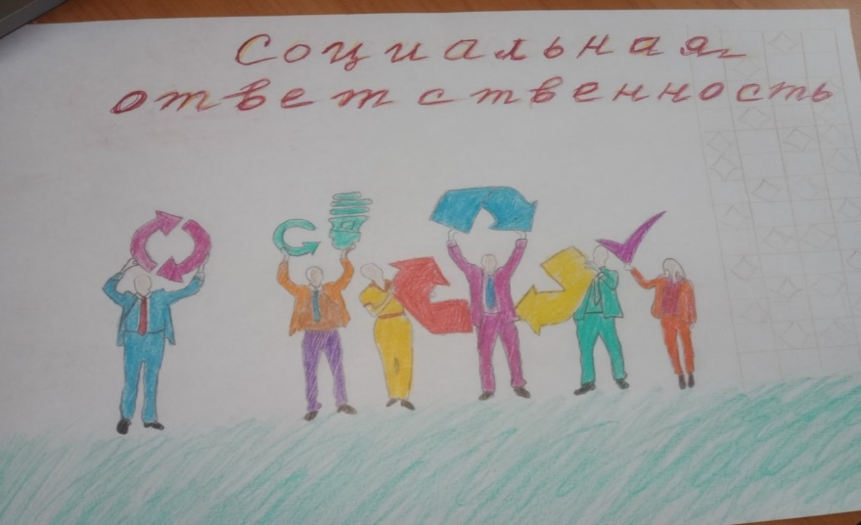
Назарыңызға рахмет!

